Slide 1
5조 5차 발표
7장 – 인덱스
주제
영화 예매 서비스
조원
이의환

Slide 2
제목
인덱스
목차
Chapter1. 피드백 및 수정한 부분
Chapter2. 인덱스 결정
1) 인덱스 결정 고려사항
2) 인덱스 결정과정1
Chapter3. 최종 인덱스 및 분석

Slide 3
Chapter1
피드백 및 수정한 부분

Slide 4
Chapter 1. 피드백 및 수정한 부분
Contents 1
Contents 2
Contents 3
Contents 4
Contents 5
Contents 6
Contents 7
극장 시리얼 넘버
032-1A
(지역번호+극장순서)
계양 = 1A 인천공항 = 3D
남주안 = 1B 인천논현 = 4D
부평 = 1C 인천연수 = 5D
연수역 = 주안역 = 6D
인천 = 2D 청라 = 1G
사전순으로 알파벳정렬
2. 상영관번호
1A-01 -> 계양점의 1관
1G-04 -> 청라점의 4관

Slide 5
Chapter 1. 피드백 및 수정한 부분
Contents 1
Contents 2
Contents 3
Contents 4
Contents 5
Contents 6
Contents 7
3. 고객번호
970805-980405-AAAA
(생년월일)+(가입날짜)+(그날의 가입 순서)
950426-191111-AAAA
=> 95년4월26일생의 19년도11월11일에 첫 번째로 가입한 고객번호
4. 예매번호
032-1A-191111-ABCD
(지역번호)+(예매일자)+(고객번호 맨 뒤 4자리)

Slide 6
Chapter 1. 피드백 및 수정한 부분
Contents 1
Contents 2
Contents 3
Contents 4
Contents 5
Contents 6
Contents 7
5. 결제번호
A04191111
(카드A/현금B)+(카드면 카드번호 현금이면 00)+(결제일자)
농협 01
우리 02
신한 03
기업 04
A04191111 -> 기업은행 카드로 19년11월11일 결제
B00950426 -> 현금으로 95년4월26일 결제

Slide 7
Chapter2
인덱스 결정

Slide 8
Chapter 2. 인덱스 결정
Contents 1
Contents 2
Contents 3
Contents 4
Contents 5
Contents 6
Contents 7
1. 요구상항 및 상황의 필요성에 의한 선택
-> 어떠한 이유로 인덱스를 지정하였나?
-> 해당 인덱스가 실용성이 있는가?
2. 인덱스가 다음 조건을 피하는가?
· 데이터에 대한 갱신/입력이 빈번한 경우
· 데이터 분포도가 높은 경우
3. 인덱스 키(key)의 적절성, 인덱스 종류 등
-> 해당 인덱스의 키(key)가 지정한 컬럼 값으로 적당한가?
-> 인덱스의 종류는 생각해볼 점이 없는가?

Slide 9
Chapter 2. 인덱스 결정
Contents 1
Contents 2
Contents 3
Contents 4
Contents 5
Contents 6
Contents 7
인덱스 명 | 인덱스 종류 | 키(key) 컬럼 | 선정이유
IDX_TCKDATE | 단일 인덱스 | 예매일자 | 일별 영화 관객 수 집계를 위해 검색할 경우가 많기 때문에 예매일자 인덱스 지정
IDX_CINEMA | 단일 인덱스 | 극장위치 | 극장위치를 주소로 저장하기 때문에 지역별로 어느 영화관이 있는지 검색하기위해 인덱스 지정.
IDX_CUSTOMER | 결합 인덱스 | 고객이름, 핸드폰번호 | 특정 고객이 예매한 표를 찾을 때(환불,교환 등 상황 시) 고객이름과 핸드폰번호로 찾는 경우가 많으므로 인덱스 지정
IDX_PAYDATE | 단일 인덱스 | 결제일자 | 일별 매출 집계를 위해 결제일자별로 검색할 경우가 많기 때문에 인덱스 지정

Slide 10
Chapter 2. 인덱스 결정
Contents 1
Contents 2
Contents 3
Contents 4
Contents 5
Contents 6
Contents 7
1. 데이터 갱신/입력의 상황
키(key) 컬럼 | 갱신/입력
예매일자 | 일자에 관한 데이터의 경우 고객이 예매를 한 날짜를 기준으로 예매/결제일자가 입력되며 고객이 해당 예매를 취소/변경이 현실적으로 빈번하지 않기 때문에 데이터 갱신/입력이 자주 일어나지는 않는다.
결제일자
키(key) 컬럼 | 갱신/입력
고객이름 | 현실적으로 개명하는 사람은 극히 드물 정도이므로 갱신/입력이 빈번하지 않는다.
고객 핸드폰번호 | 핸드폰을 변경 후 통신사를 바꿀 시 번호이동이 일어나는데 현실적으로 번호 이동이 빈번하지 않으므로 갱신/입력이 빈번하지 않다.

Slide 11
Chapter 2. 인덱스 결정
Contents 1
Contents 2
Contents 3
Contents 4
Contents 5
Contents 6
Contents 7
1. 데이터 갱신/입력의 상황
키(key) 컬럼 | 갱신/입력
극장위치 | 극장(이하 영화관)이 다른 지점으로 이동하는 일이 빈번하지 않으므로 극장의 극장위치의 데이터의 갱신/입력 상황은 빈번하지 않는다.

Slide 12
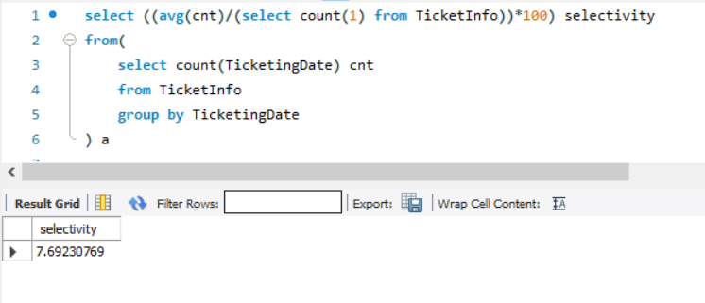
Chapter 2. 인덱스 결정
Contents 1
Contents 2
Contents 3
Contents 4
Contents 5
Contents 6
Contents 7
2. 각 컬럼의 분포도 분석
“특정 컬럼의 데이터가 테이블에 평균적으로 분포 되어 있는 정도”
=> 데이터별 평균 Rows / 테이블 전체 Rows * 100
예매표정보의 ‘예매일자‘ 컬럼의
분포도 = 7.69%

Slide 13
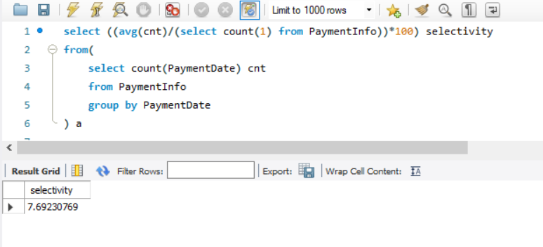
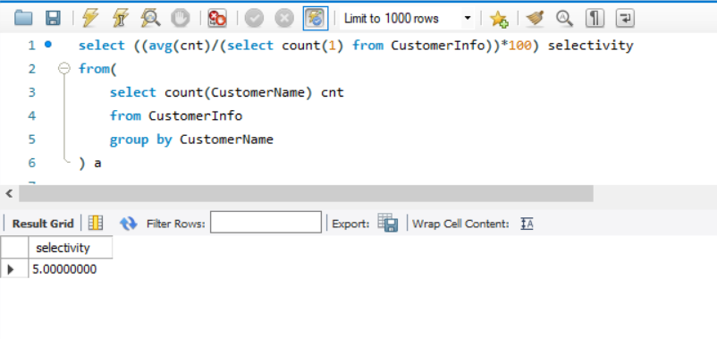
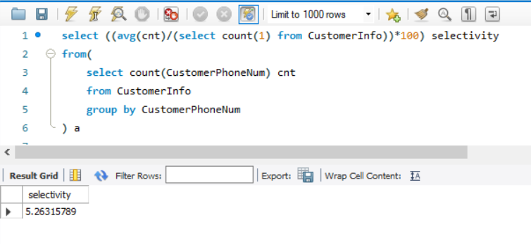
Chapter 2. 인덱스 결정
Contents 1
Contents 2
Contents 3
Contents 4
Contents 5
Contents 6
Contents 7
2. 각 컬럼의 분포도 분석

Slide 14
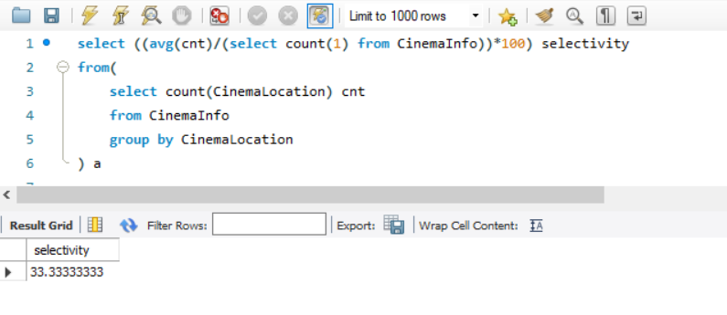
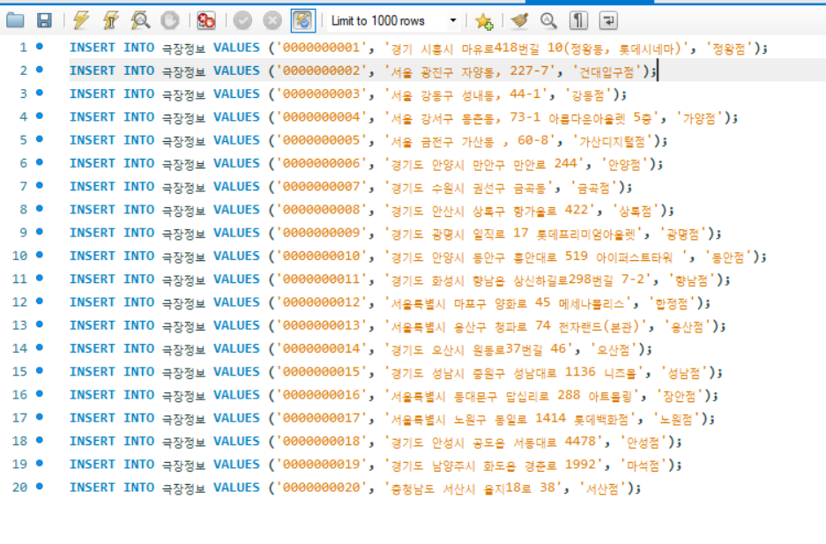
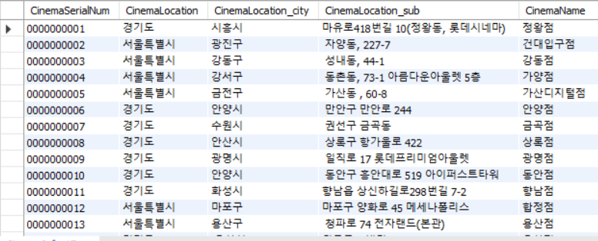
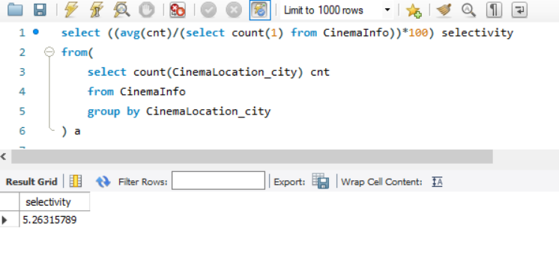
Chapter 2. 인덱스 결정
Contents 1
Contents 2
Contents 3
Contents 4
Contents 5
Contents 6
Contents 7
2. 각 컬럼의 분포도 분석

Slide 15
Chapter 2. 인덱스 결정
Contents 1
Contents 2
Contents 3
Contents 4
Contents 5
Contents 6
Contents 7
인덱스 종류 | 키(key) 컬럼 | 분포도(%) | 인덱스 종류의 판단
단일 인덱스 | 예매일자 | 7.69
단일 인덱스 | 결제일자 | 7.69
결합 인덱스 | 고객이름 | 5.00 | 결합 인덱스의 컬럼 순서(배치) (고객 핸드폰번호 -> 고객 이름)
 | 고객 핸드폰번호 | 5.26
단일 인덱스 | 시,도 | 33.33
 | 시,군,구 | 5.26

Slide 16
Chapter3
최종 인덱스 및 분석

Slide 17
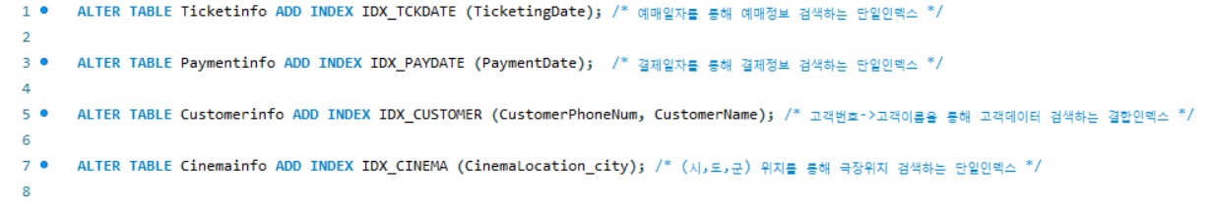
Chapter 3. 최종 인덱스 및 분석
Contents 1
Contents 2
Contents 3
Contents 4
Contents 5
Contents 6
Contents 7

Slide 18
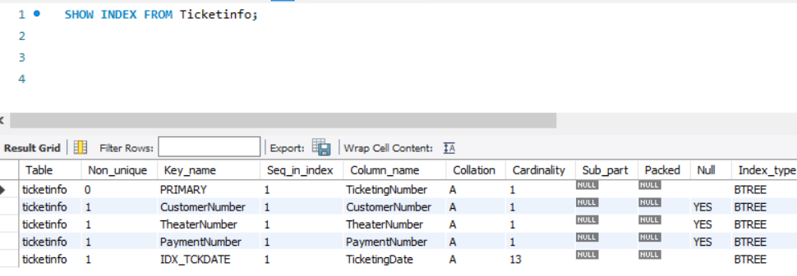
Chapter 3. 최종 인덱스 및 분석
Contents 1
Contents 2
Contents 3
Contents 4
Contents 5
Contents 6
Contents 7

Slide 19
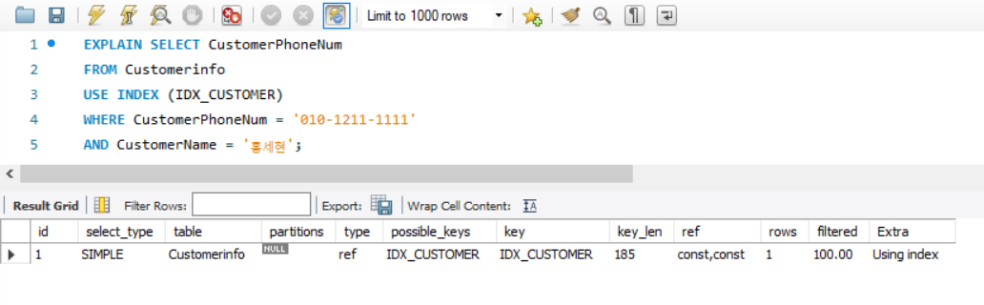
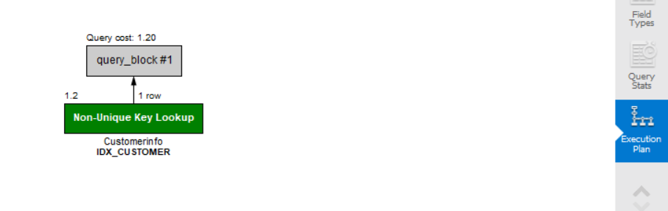
Chapter 3. 최종 인덱스 및 분석
Contents 1
Contents 2
Contents 3
Contents 4
Contents 5
Contents 6
Contents 7

Slide 20
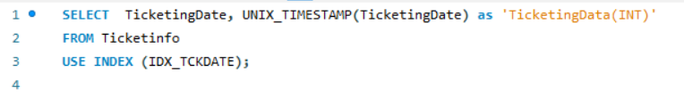
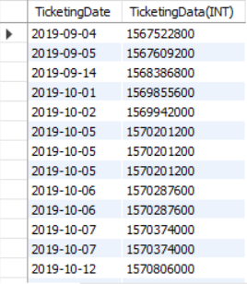
Chapter 3. 최종 인덱스 및 분석
Contents 1
Contents 2
Contents 3
Contents 4
Contents 5
Contents 6
Contents 7
고려해볼 점 : (UNIX_TIME) 변환
시간 변환 함수
UNIX_TIMESTAMP(), FROM_UNIXTIME()
일반적으로 사용하는 시간을 UNIXTIME으로 변환
“기본적으로 MySQL은 B-tree 인덱스은 INT형 데이터를 다루기에 적합하므로 예매일자, 결제일자 컬럼의 데이터 타입인 ‘DateTime ‘을 INT형으로 바꿔 넣어본다면 정렬시간이 훨씬 효율적＂

Slide 21
Chapter 3. 최종 인덱스 및 분석
Contents 1
Contents 2
Contents 3
Contents 4
Contents 5
Contents 6
Contents 7
2. 보완할 점 및 생각해볼 점
1). B-tree 인덱스 이외의 인덱스 사용
-> MySQL의 지원 인덱스 : B-tree, FullText INDEX
-> FullText 인덱스를 사용할 필요가 없었음
2). 데이터 분포도의 판단
-> 인덱스로 좋은 분포도 : 10% ~ 15%
-> 실제 데이터 양이 많지 않아 정확하고 알맞은 분포도 값 X

Slide 22
Thank you

